Slide 1
Informatique et Méthode de Traitement de l’Information
Département des Sciences Commerciales
Niveau : M1 Finance et Commerce International
Module : Informatique et Méthode de traitement de l’Information
Responsable du Module : Dr. K Touati

Slide 2
Chapitre 2 : Analyse des séries temporelles et modélisation VAR sous Eviews
Une série temporelle est une succession d'observations au cours du temps représentant un phénomène économique (prix, ventes...) ; par hypothèse, le pas du temps est considéré constant : l'heure, le jour, le mois, le trimestre, l'année .
L’objectif de la décomposition d’une série chronologique est de distinguer dans l’évolution de la série, une tendance « générale », des variations saisonnières, et des variations accidentelles imprévisibles

Slide 3
Les composantes d’une série temporelle
La tendance (trend) Tt
Représente l'évolution à long terme de la série étudiée. Elle traduit le comportement moyen de la série (tendance à la hausse ou à la baisse)
La saisonnalité St
Elle correspond au phénomène qui se répète à un intervalle de temps régulier (périodique)
La composante résiduelle (résidus, erreur) et
Ce sont des fluctuations accidentelles irrégulières dues par exemple aux : guerre, grèves. elle sont de nature aléatoire.
La composante cyclique Ct
Cette variation se trouve généralement dans les séries de longue durée et traduit des phases successives de croissance et de récession qui constitue le cycle économique.

Slide 4
La technique de décomposition repose sur un schéma de décomposition. Il existe deux modèles
Modèle additif: Ce modèle suppose l'interdépendance des 4 composantes
Xt = Tt + St + C + e
-Le modèle additif est engendré par deux lignes parallèles
-L'amplitude de variation dans le modèle additif est constante.
Modèle multiplicatif : L'amplitude du modèle multiplicatif varie dans le temps. Xt = Tt * St * Ct * et

Slide 6
Test du modèle (test de Buys Ballot)
Le test de Buys Ballot se base sur le calcul des moyennes et des écarts types par année.
On dit qu'un modèle est additif si les moyennes et les écarts types sont indépendants. Dans le cas contraire, le modèle est dit multiplicatif.
Pour cela, on estime par la méthode des MCO (moindre carrées ordinaires) les paramètres α et β dont le modèle s'écrit ainsi :
On effectue le test suivant:
Si le coefficient β est significativement différent de zéro donc le modèle est multiplicatif.
Si le coefficient β = 0 donc le modèle est additif.

Slide 7
Comme les données sont trimestrielles, on coche quartely → enter la date de début et de la fin → cliquer sur OK

Slide 8
Créer la série y
Object → new object → choisir le type d’objet (series) et nommer la série (y)

Slide 9
Pour pouvoir saisir ou copier les données, il faut activer le mode édition en cliquant une fois sur Edit+/-

Slide 10
Test de saisonnalité
Estimer l’équation suivante :
Nom de la série @seas(1) @seas(2) @seas(3) @seas(4)
Le nombre de coefficients @seas (…) est fonction de la périodicité de la série. Ainsi, pour une série semestrielle, nous aurons deux coefficients, pour une série trimestrielle, nous aurons quatre coefficients…
Donc pour estimer l’équation, Quick → estimate equation → écrire l’équation → cliquer sur OK

Slide 12
Pour valider la présence d’une saisonnalité, il faut que tous les coefficients soient significatifs. C’est-à-dire : le t de student calculé soit supérieur à la valeur tabulée, ou bien la probabilité soit inférieur au risque (5%).
Tous les coefficients ont une probabilité égale à zéro (p = 0) < au risque 0.05 (5%)Donc la série est saisonnière.

Slide 13
II- Le test ADF et Modelisation VAR, sous Eviews
Une série est stationnaire si ses caractéristiques (espérance et variance) se trouvent invariantes dans le temps. Une série pour t=1, ..., t est dite stationnaire si :
La moyenne est constante et indépendante du temps ; E (X_{t}) = E (X_{t+k}) = µ
La variance est définie et indépendante du temps ; V (X_{t}) < ∞
La covariance est indépendante du temps ;

Slide 14
Le modèle 3: X_{t} = c + b_{t} + ϕ₁ X_{t-1} +a_{t}
Modèle autorégressif avec tendance
Quick → series statistic → Unit Root test → Level → trend and intercept
Test du trend: H₀ : B=0 contre H₁ : B≠0
Si Tb ˂ T^{ADF}= 2.78; donc on accepte H₀ : B=0, la tendance est non significative. On passe au modèle 2
Si Tb ˃ T^{ADF}= 2.78 donc on accepte H₁ : B≠0, la tendance est significative; La série n’est pas stationnaire; Il convient de la stationnariser en supprimant la tendance, s’il s’agit d’un TS, par
- l’estimation de l’equation de la tendance ( par les (MCO) ,
récupération de la série des résidus. Procs → make résiduels séries
tester la stationnarité des résidus
De la différencier s’il s’agit de d’unDS.

Slide 15
Stratégie simplifiée des tests de racine unitaire

Slide 16
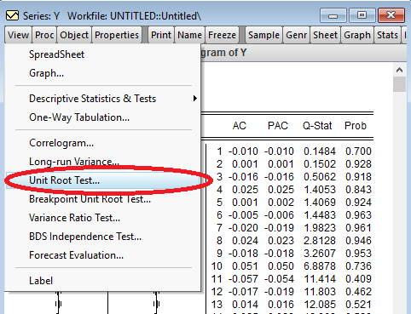
Pour étudier la stationnarité, il existe deux tests, le teste de Dickey-Fuller et le teste de Phillips-Perron.

Slide 17
Test ADF:
Le modèle 3: X_{t} = c + b_{t} + ϕ₁ X_{t-1} +a_{t}
Modèle autorégressif avec tendance
Quick → series statistic → Unit Root test → Level → trend and intercept

Slide 18
Test du trend:
H₀ : B=0 contre H₁ : B≠0
Tb ( 1,40) ˂ T^{ADF}= 2.78; donc on accepte H₀ : B=0, la tendance est non significative. On passe au modèle 2

Slide 19
Test ADF:
Le modèle 2: X_{t} = c + ϕ₁ X_{t-1} +a_{t}
Modèle autorégressif avec constante
Quick → series statistic → Unit Root test → Level → intercept:

Slide 20
Test de la constante :
H₀ : C=0 contre H₁ : C≠0
Si Tc ˂ T^{ADF}= 2.52 , on accepte H₀ : C= 0, la constante n’est pas significative. On passe à l’estimation du premier modèle.
Si Tc ˃ T^{ADF}= 2.52 , on accepte H₁ : C≠0, la constante est significative. On passe au test du ϕ :
Test du ϕ:
H₀ : ϕ =1 ontre H₁ : ϕ ˂ 1
- Si Tϕ = ˃ T^{ADF} (5%) = - 2.92, on accepte H₀ ϕ =1, le processus est non stationnaire
- Si Tϕ = ˂ T^{ADF} (5%) = - 2.92 on accepte H₀ ϕ =1 le processus est stationnaire

Slide 21
Test ADF
Modèle 1 : X_{t} = ϕ₁ X_{t-1} +a_{t}
Quick → series statistic → Unit Root test →Level → None

Slide 22
Test du ϕ:
H₀ : ϕ =1 contre H₁ : ϕ ˂ 1
Si Tϕ ˃ T^{ADF} (5%) = - 1.94, on accepte H₀ ϕ =1, le processus est non stationnaire
Si Tϕ ˂ T^{ADF} (5%) = - 1.94, on rejette H₀ ϕ =1, le processus est alors stationnaire

Slide 23
La stationnarisation de la série et récupération de l’ordre d’intégration
Restons dans le modèle 1 , cad:
Quick → series statistic → Unit Root test → None → 1st Difference

Slide 24
Test du ϕ:
H₀ : ϕ =1 Contre H₁ : ϕ ˂ 1
Tϕ ˂ T^{ADF} (5%) = - 1. 94 on accepte H₁ ϕ ˂ 1 , le processus est stationnaire. Donc, le processus EXPO est intégré d’ordre I(1)
Tϕ ˃ T^{ADF} (5%) = - 1.94, on rejette H₁ ϕ ˂ 1; le processus nest pas stationnaire. Il faudra passer à la 2ieme difference

Slide 25
Cas particulier Le Modèle 2
Test de la constante :
H₀ : C=0 Contre H₁ : C≠0
Tc = ǀ4.11ǀ ˃ T^{ADF}= 2.52 , on accepte H₁ : C≠0, la constante est significative. On passe au test du ϕ
Test du ϕ:
H₀ : ϕ =1 Contre H₁ : ϕ ˂ 1
Tϕ = - 4.89 ˂ T^{ADF} (5%) = - 2.94, on rejette H₀ ϕ =1, le processus est stationnaire

Slide 28
Lister les coefficients d’une série ARMA (p, q)
Lister les coefficients d’une série auto régressive AR(p) et moyenne mobile MA(q)
1. générer les coefficients d’une série AR(3), on utilise la commande suivante : Ls y ar(1) ar(2) ar(3)
Ls : lister Y ; notre série Ar(p) : le Pleme coefficient
2. Aussi pour les séries moyenne mobile, il suffit de changer ar par ma : Ls y ma(1) ma(2)
3. Eviews par défaut, traie les séries come des séries de type ARMA (p.q), et pour afficher les coefficients d’une ARMA (p,q), il suffit de combiner les commande de lister les coefficients AR(p) et de MA(q): Ls y ar(1) ar(2) ar(3) ma(1)

Slide 29
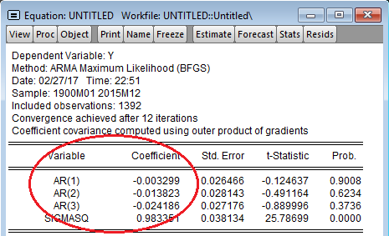
Les coefficients AR(3)

Slide 30
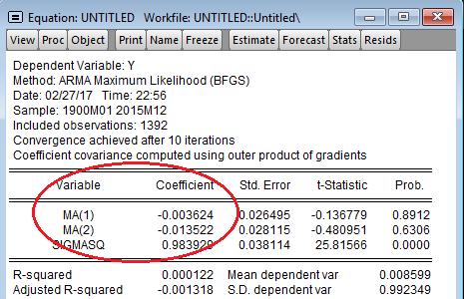
Les coefficients MA(2)

Slide 31
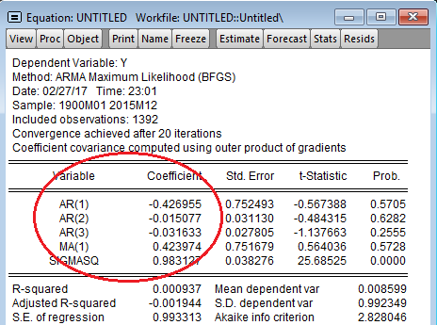
Exemple ARMA(3,1)

Slide 32
La modélisation VAR consiste à modéliser les interactions existantes entre les variables stationnaires, à partir de leur passé et de celui des autres variables.
analyse l’impact d’une variable donnée sur elle-même et sur les autres variables en utilisant des instruments d’analyse portant sur les tests de causalité, la décomposition de la variance de l’erreur de prévision et les réponses impulsionnelles.

Slide 33
Estmation du VAR:
Quick → Estmate VAR→ 1

Slide 34
Resultat de l’estimation du VAR

Slide 35
II-1 Détermination de nombre de retard (P)
Le nombre de décalages optimal P est obtenu par la méthode relative à l’utilisation de critères d’information. Celle-ci consistera à la minimisation de la valeur des critères AIC (Akaike Information Criterion) et SC (Schwarz Criterion) dans l’estimation de quatre modèles différents.

